Slide 1

Типы данных

Slide 2
Контрольные вопросы
Перечислите основные компоненты окна программы Pascal ABC.
Какие правила ввода текста программы?
Какова структура программы?
Как выполнить набранную программу?
Какие ошибки могут возникать при выполнении программы?
Что такое идентификатор?

Slide 3
Структура программы
program имя программы;
Var (раздел описаний);
begin
операторы (команды);
end.

Slide 4
Стандартные
скалярные типы данных
- указываются после зарезервированного слова VAR
Целые
Значения: несколько символов, заключенных в апострофы
Вещественные
Значения: целые числа
integer
Логические
Значения: дробные числа с фиксированной и плавающей точкой
real
Значения: результат проверки условия
A>0, (C>5) and (B<0)
(C>5) or (B<0)
Символьные
Значения: один символ, заключенный в апострофы
Строковые
Тип определяет область допустимых значений, а также операции и функции, применяемые к величинам этого типа

Slide 5
Типы данных
Целые | integer longint | -32768 …32767 -2147483648… 2147483647 | -5 0 125 32000 45000
Дробные (вещественные) | real | 2.9E-39…1.7E38 | -5.1 0.0 12.5Е2
Логические | boolean | true( истинно) false (ложно) | true false
Символьные | char | символ, заключенный в апострофы | ‘a’, ‘1’, ‘X’
Строковые | string | нескольких символов, заключенных в апострофы | ‘ слово ‘, ‘12345 ‘

Slide 6
Вопросы по теме
Определите тип данных из предложенной таблицы:
integer | real | char
9.6Е-2 | 456 | ‘k’
-984 | ‘4’ | -98
-6543 | ‘:’ | 0
0.8 | -46.9 | 32000
3.14 | 8 | ‘9’

Slide 7
Арифметические
выражения

Slide 8
Арифметические операции с величинами
+, -,*, /
а div b (деление а на b нацело с отбрасыванием остатка)
    Пример: 17 div 5 =3
а mod b (нахождение остатка от деления а на b нацело)
    Пример: 17 mod 5 =2
Знаки арифметических операций пропускать НЕЛЬЗЯ!

Slide 9
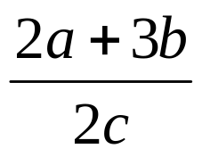
Правила записи арифметических выражений:
Приоритетность выполнения операций такая же, как и в математике
В записи выражения можно использовать круглые скобки.
НАПРИМЕР:
2а-3b = 2*а-3*b
2а(3d+с) = 2*а*(3*d+с)
=(2*а+3*b)/(2*c)

Slide 10
Математические функции
| a| - abs(a)
√a - sqrt(a)
a² - sqr(a)
Примеры:
abs(a-10)+15
sqrt(sqr(a)+b)

Slide 11
Функция | Назначение | Тип результата
abs(x) | Вычисление абсолютного значения величины х | Совпадает с типом аргумента
sqr(x) | Возведение в квадрат значения х | Совпадает с типом аргумента
sqrt(x) | Вычисление квадратного корня из х | Вещественный
int(x) | Вычисление целой части х | Вещественный
round(x) | Округление значения х до ближайшего целого числа | Целый
trunc (x) | Округление значения х до целого числа | Целый
frac(x) | Вычисление дробной части х | Вещественный
Int(3.8)=3.0E+0
Int(-3.8)=-3.0E+0
Round (3.8)=4
Round (-3.8)=-4
Trunc (3.8)=3
Trunc (-3.8)=-3

Slide 12
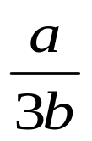
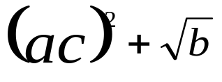
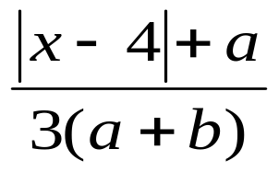
Арифметические выражения
Запись на математическом языке
4а
Х₁²+Х₂²
Запись на Pascal
4*а
Х1*Х1+Х2*Х2
a/(3*b)
sqr(a*c)+sqrt(b)
(abs(x-4)+a)/(3*(a+b))

Slide 13
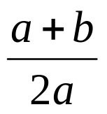
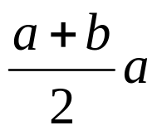
Контрольные задания
Переведите запись на языке Pascal в обычную:
аbs(x+1)-sqrt(a-b)
(sqrt(x*y)+3)/(abs(x)+abs(y))
Переведите запись на математическом языке в запись на языке Pascal:

Slide 14

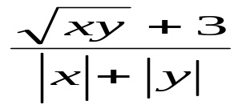
Проверь себя
Переведите запись на языке Pascal в обычную:
аbs(x+1)-sqrt(a-b)
(sqrt(x*y)+3)/(abs(x)+abs(y))
Переведите запись на математическом языке в запись на языке Pascal:
(a+b)/(2*a)
(a+b)/2*a

Slide 15
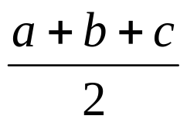
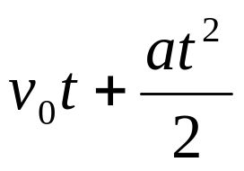
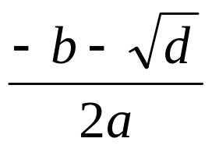
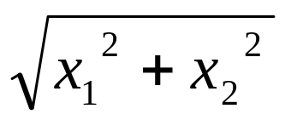
Задание1. Запишите на языке Pascal выражения
(a+b+c)/2
v0*t + a*sqr(t)/2 или
v0*t + a*t*t/2
(-b-sqrt(d))/(2*a)
sqrt(x1*x1+x2*x2) или
sqrt(sqr(x1)+sqr(x2))

Slide 16
Задание2. Переведите запись на языке Pascal в обычную
sqrt(a*a+b*b)
a/(b*c)
abs(x-1)-abs(x)
a*b*b
a-b/(c-d)
a/(b+4)
(-x)*3+1
a*x*x+b*x+c

Slide 17




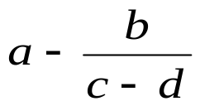
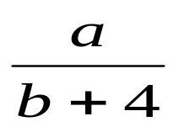


Задание2. Проверка
sqrt(a*a+b*b)
a/(b*c)
abs(x-1)-abs(x)
a*b*b
a-b/(c-d)
a/(b+4)
(-x)*3+1
a*x*x+b*x+c

Slide 18
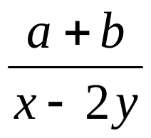
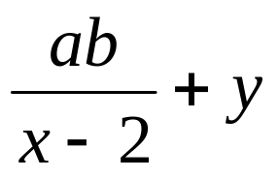
Задание3. Расставив скобки, добейтесь эквивалентности выражений
a+b/x-2*y
a*b/x-2+y
(a+b)/(x-2*y)
a*b/(x-2)+y или
(a*b)/(x-2)+y

Slide 19
Задание4. Известно, что a=-1, b=2, c=3. Чему равен результат?
a*b+c
a+b*b
2*a+b
a-b/c*c
abs(a-1)-abs(1-c)
a+b*c*c
a+b/2+c
2*a-b+c
a*2+b*2
1
17
3
3
0
-1
-3
2
0

Slide 20

Сделайте гимнастику для глаз
Домашнее задание : Выучить конспект
Задача: Дана сторона квадрата. Найти его периметр.

